Slide 1
Python + Pandas + PyQT5
연애 성공 예측 연구소
곽우영

Slide 2
CONTENTS
01
02
03
04
개발개요
개발 및 구현
오류 개선
영상 및 형상관리

Slide 3
01
개발개요

Slide 4

01.
개발개요
N포 세대 : N가지를 포기한 사람들의 세대 많은 대한민국의 20~30대 젊은이들이 치솟는 물가, 등록금, 취업난, 집값 등 경제적, 사회적 압박으로 인해 스스로 돌볼 여유도 없다는 이유로 연애, 결혼, 출산을 포기한다.
결혼정보회사 처럼 연애정보회사가 있으면 어떨까 하는 생각으로 개발하게 되었다.
초기 개발은 팀 프로젝트로 진행하면서 .csv 공공 데이터를 분석하였다. 하지만 데이터 분석 교과를 수강한 지 얼마 되지 않고 시작한 프로젝트여서
코드가 너무 복잡하고, UI가 없어서 한 눈에 들어오지 않아서 불편하였다. 개인 프로젝트로 진행하면서 코드 모듈화와 PyQT5를 활용하여 GUI를 구현하였다.

Slide 5


01.
개발개요
통계청 | 대구시 연령별 미혼자 수
 | 남녀 연봉
 | 남녀 운동 여부
 | 남녀 흡연 여부
 | 남녀 음주 여부
병무청 | 남자 키
코리아사이즈 | 여자 키

Slide 6
02
개발 및 구현

Slide 7
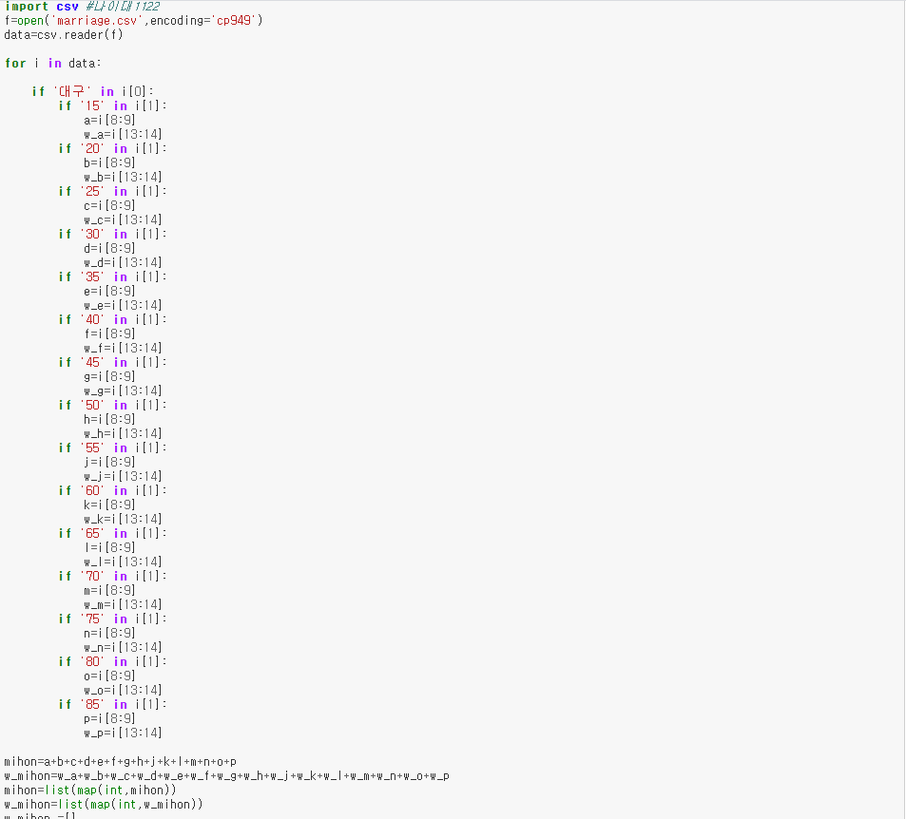
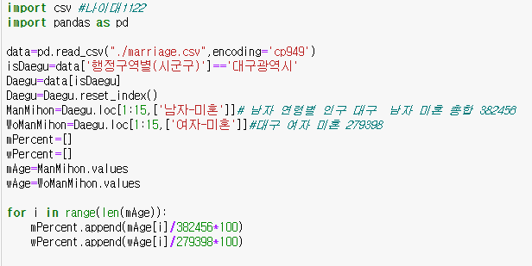
02.
개발 및 구현
팀 프로젝트 : csv 사용
개인 : Pandas 사용
csv 라이브러리는 데이터 정제 시 많은 코드가 필요하여 pandas 라이브러리를 사용하여 간소화 하였다.

Slide 8
02.
개발 및 구현
Pandas를 이용하여 필요한 데이터만 추출
추출한 데이터를 사용하기 쉽게 하기 위해 리스트에 값을 넣음
다른 CSV 파일 또한 동일한 방식으로 설계

Slide 9
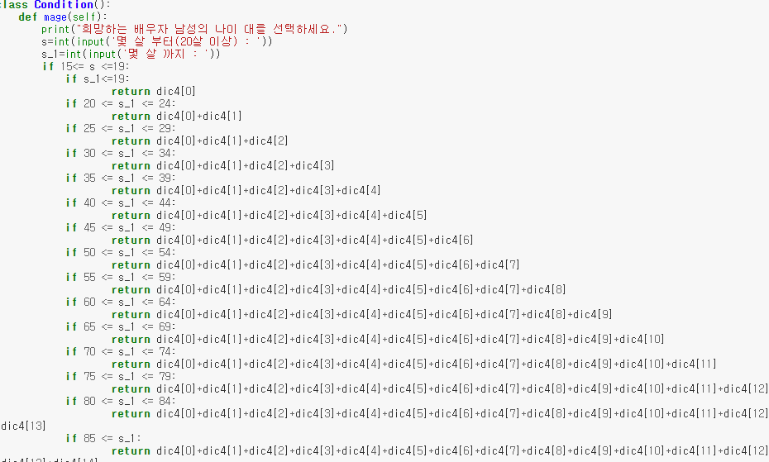
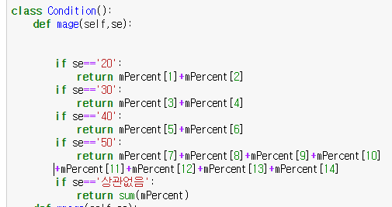
02.
개발 및 구현
팀 프로젝트 : csv read
개인 : Class의 Method사용
너무 코드가 복잡한 문제가 있어서 간소화 하기 위하여 메소드를 사용하여 간소화

Slide 10
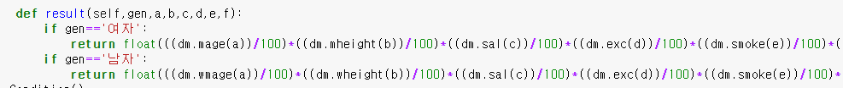
02.
개발 및 구현
개인 : Class의 Method사용
메소드화 시켜서 마지막에 확률을 구할 수 있는 메서드를 설계하여 값이 return됨

Slide 11

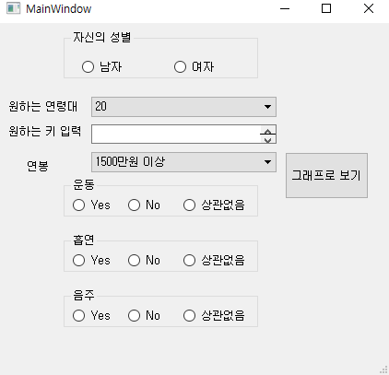
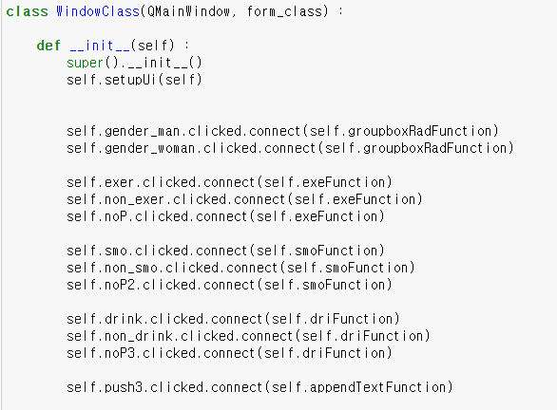
02.
개발 및 구현
PyQT5를 이용하여 간단한 UI구현

Slide 12
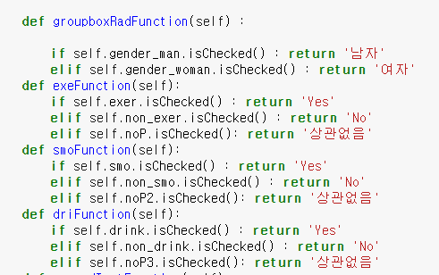
02.
개발 및 구현
콤보 박스와 라디오 버튼의 값을 받아옴
받아온 값을 메소드에 넣음

Slide 13

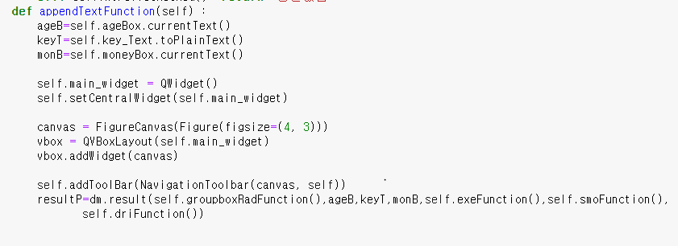
02.
개발 및 구현
버튼 클릭하면 그래프가 출력됨

Slide 14
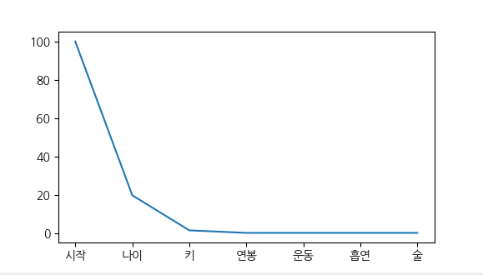
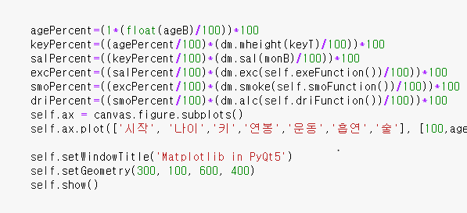
02.
개발 및 구현
조건에 대한 선택이 이루어질 때마다
확률을 보여줄 수 있게 설계함

Slide 15
03
오류 개선

Slide 16
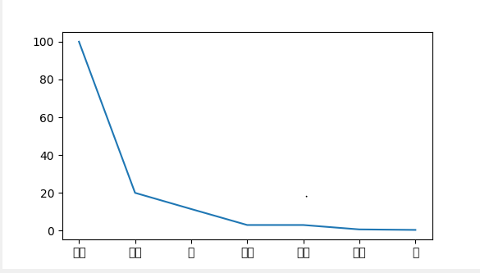
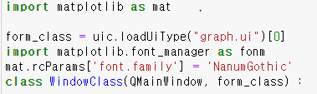
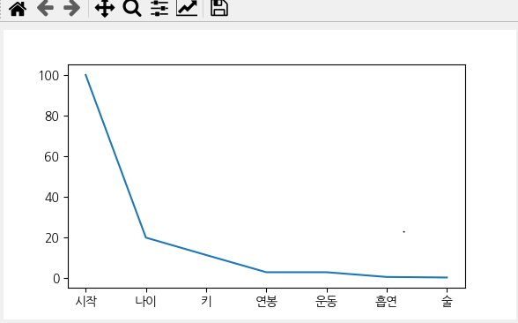
03.
오류 개선
* 그래프에 한글이 안 나오는 오류 발생
시스템에 설치 된 폰트를 지정하면 한글 출력 가능

Slide 17
04
영상 및 형상 관리

Slide 18
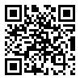
04.
영상 및 형상관리
GitHub : github.com/rhkrdndud22

Slide 19
향후 개선 방향
데이터의 한계 데이터 수집의 한계로 동성, 종교, 취미, 인격 등 다양한 데이터가 있다면 좀 더 많은 사람들의 수요가 있는 프로그램을 구현할 수 있었을 것 같음 .
실시간 변화 추이 확인 조건을 선택할 때 마다 실시간으로 내가 선택한 조건 값에 대한 확률을 숫자로 된 값이나 그래프로 변화 값을 볼 수 있다면 가시성이 좋을 것 같음.

Slide 20
Thank you

